Slide 1
GESTÃO DE PROJETOS
Uma Introdução a Gerência de Projetos
Carla Marina C. Paxiúba

Slide 2
Objetivo do curso
Capacitação na aplicação dos conceitos básicos para gerenciamento de projetos, apresentando metodologia, utilizando técnicas, métricas e ferramentas adequadas.

Slide 3
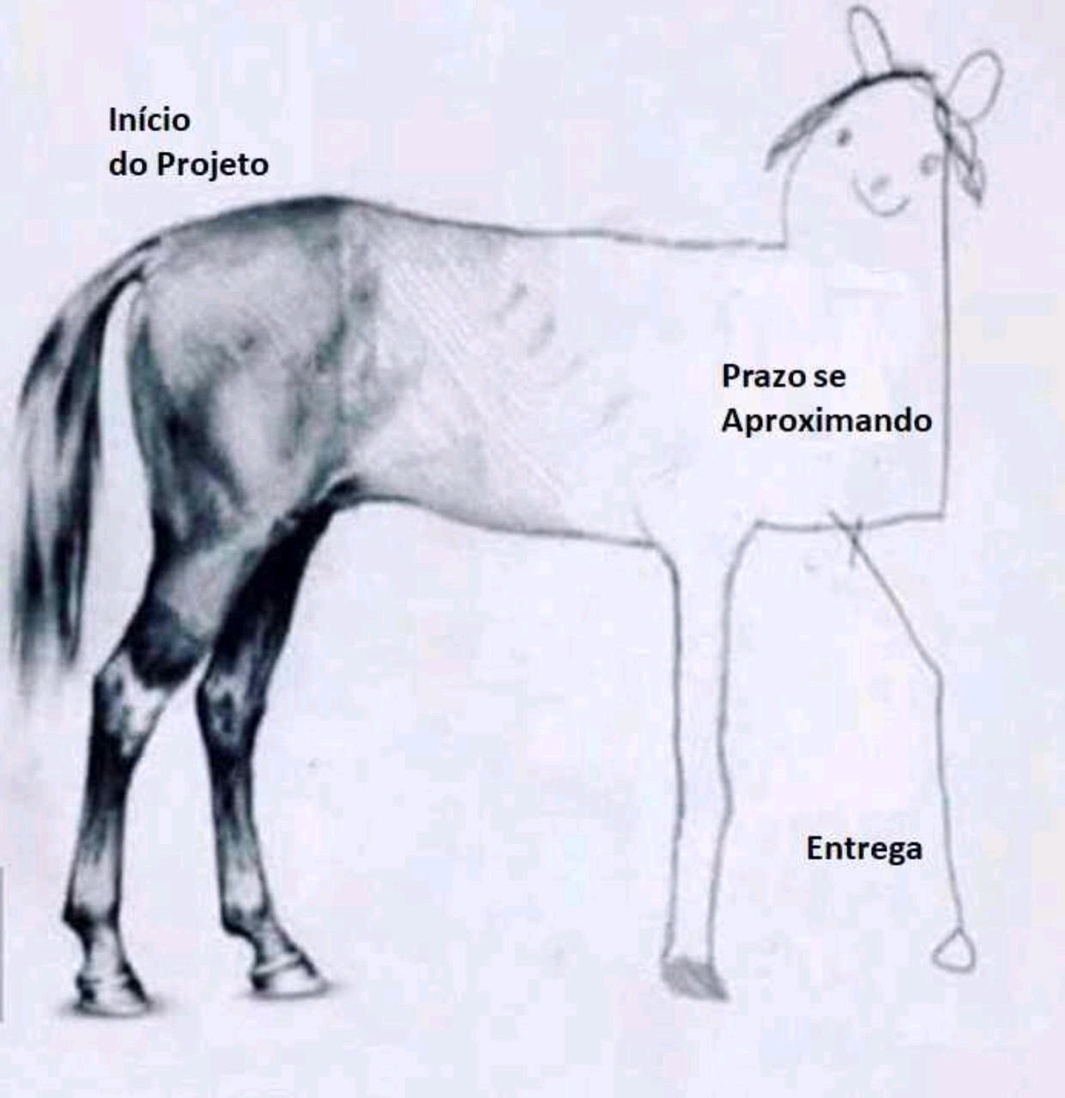

Slide 4
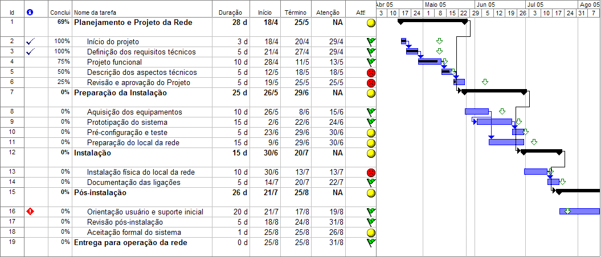
Gerenciar Projetos é uma profissão

Slide 5
O que é um Projeto?
Tem início e fim bem determinados
“Um esforço temporário com a finalidade de criar um Resultado Exclusivo”
O resultado é algo diferente em algum aspecto
PMBOK® Guide 2004

Slide 6
Esforço Temporário ?
Temporário não significa de curta duração!
Muitos projetos duram vários anos
Em todos os casos a duração de um projeto é finita
Projetos não são esforços contínuos
O termo temporário não se aplica ao produto, serviço ou Resultado criado pelo projeto
A maioria dos projetos cria um resultado duradouro
Ex: erguer um monumento nacional – resultado dura séculos
Projetos podem ter impactos sociais, econômicos e ambientais com duração muito longa

Slide 7
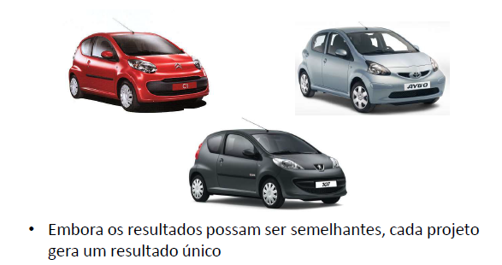
Resultado Exclusivo

Slide 8
Resultado Exclusivo
Desenvolvimento de um novo produto/serviço
Desenvolvimento de um novo modelo de veículo
Construção de um prédio
Uma campanha para um cargo político
Desenvolvimento ou aquisição de um sistema
Uma edição de um jornal ou revista
Desenvolvimento de um projeto de software

Slide 9
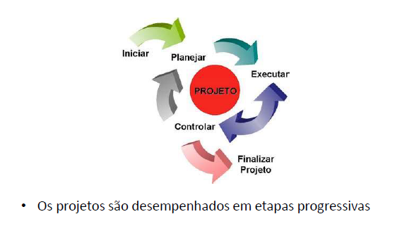
Elaboração Progressiva

Slide 10
Elaboração Progressiva
Elaboração
– A definição do projeto é bastante abrangente no início do projeto e vai sendo detalhada à medida que o projeto vai sendo executado
Progressiva
– Executado através de passos, incrementos iterativos
A elaboração progressiva não deve ser confundida com aumento do escopo

Slide 11
Quando um projeto finaliza ?
Quando os objetivos do projeto tiverem sido atingidos
Quando se tornar claro que os objetivos do projeto não serão ou não poderão ser atingidos
Quando não existir mais a necessidade do projeto

Slide 12

SUCESSO X FRACASSO
O que realmente Importa ?

Slide 13
Sucesso de um projeto
Projeto foi realizado contemplando:
– O tempo estimado.
– O custo previsto.
– Um bom nível de aceitação do cliente.
– O projeto e cliente como referência.
– Atendimento de forma controlada às mudanças de escopo.
– As regras, políticas e procedimentos da organização, sem causar distúrbios.
– Aspectos culturais.

Slide 14

Por que Gestão de Projetos em TI ?

Slide 15


TI EM TODA PARTE
Difícil encontrar um produto que não tenha software e/ou hardware

Slide 16
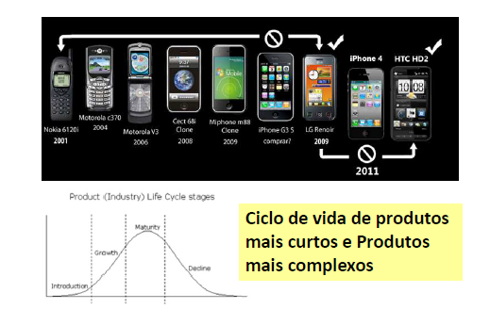
Rápida Evolução dos Produtos

Slide 17
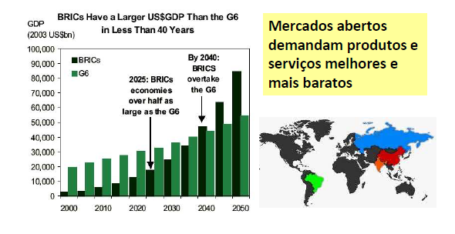
Competitividade Global

Slide 18
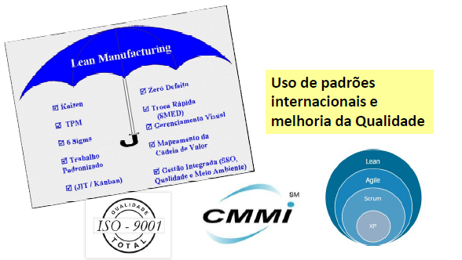
Exigência de Qualidade de Produtos e Serviços

Slide 19
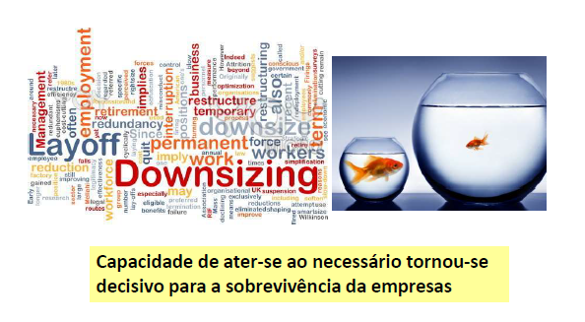
Eficiência Corporativa

Slide 20

Foco no Consumidor

Slide 21
Em qual Contexto a Gestão de Projetos se Insere ?

Slide 22
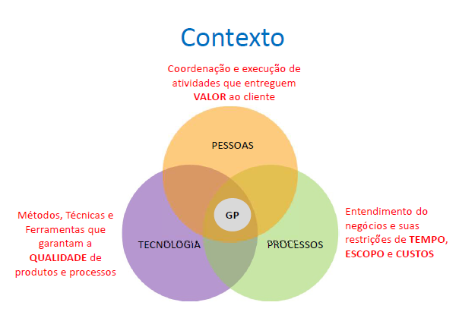
Contexto

Slide 23
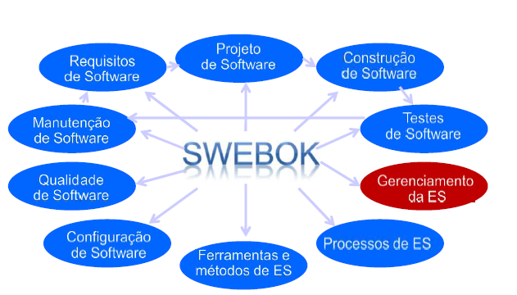
Como parte da Engenharia de Software

Slide 24
Como é criado um Projeto ?

Slide 25
O Ambiente Organizacional
• As organizações são movidas por processos para atingir seus objetivos
• Tudo começa com o processo estratégico, envolvendo:
– Análise do ambiente de mercado
– Formulação da estratégia (vetor estratégico)
– Teste e homologação da estratégia
– Implementação e suporte da estratégia
• O planejamento estratégico é resultado deste processo que, a partir de objetivos estratégicos, aponta demandas por vários projetos

Slide 26
Projetos Alinhados ao Planejamento Estratégico
• Projetos são um meio de organizar atividades que não podem ser abordadas dentro dos limites operacionais normais da organização.
• Os projetos são frequentemente utilizados como meio de atingir o plano estratégico de uma organização.
• A equipe pode ser formada por funcionários da organização ou um prestador de serviços contratado.

Slide 27
Projeto X Operações

Slide 28
Operações
São um conjunto de ações cujo resultado, em um dado período, contribui para o atendimento de uma necessidade administrativa ou operacional da organização
Notes:
Alguns exemplos que podem ser comentados para compreensão deste slide:
Exemplo:
O resultado de um projeto de desenvolvimento econômico pode ser inicialmente definido como: “Melhorar a qualidade de vida de uma comunidade”. A medida que que o projeto é executado este objetivo pode ser detalhado para: “Prover acesso a comida, higiene e água”.

Slide 29
Operações
Caracteriza-se por:
Ter objetivo que pode ser medido qualitativa e financeiramente
Atividade contínua (não ser limitada no tempo)
Por dar condições para o funcionamento normal de uma organização
Exemplos
Administração de recursos humanos
Compras, contabilidade, contratos
Notes:
Alguns exemplos que podem ser comentados para compreensão deste slide:
Exemplo:
O resultado de um projeto de desenvolvimento econômico pode ser inicialmente definido como: “Melhorar a qualidade de vida de uma comunidade”. A medida que que o projeto é executado este objetivo pode ser detalhado para: “Prover acesso a comida, higiene e água”.

Slide 30
Projetos x Operações
São semelhantes, pois são:
Executados por pessoas.
Restritos a recursos limitados.
Planejados, executados e controlados.
Operações
atividades repetitivas e contínuas
Projetos
atividades temporárias e únicas
X

Slide 31
Por que um Projeto Precisar Ser Gerenciado ?

Slide 32
Parabéns, você foi escolhido para gerenciar o Projeto !
E AGORA ?
O QUE VOCÊ PRECISA SABER ?

Slide 33
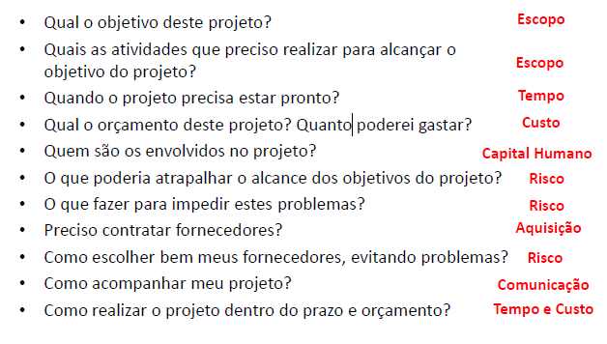
Algumas Perguntas Importantes
Notes:
Alguns exemplos que podem ser comentados para compreensão deste slide:
Exemplo:
O resultado de um projeto de desenvolvimento econômico pode ser inicialmente definido como: “Melhorar a qualidade de vida de uma comunidade”. A medida que que o projeto é executado este objetivo pode ser detalhado para: “Prover acesso a comida, higiene e água”.

Slide 34
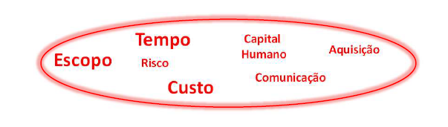
Assim, um projeto tem a ver com...
Notes:
Alguns exemplos que podem ser comentados para compreensão deste slide:
Exemplo:
O resultado de um projeto de desenvolvimento econômico pode ser inicialmente definido como: “Melhorar a qualidade de vida de uma comunidade”. A medida que que o projeto é executado este objetivo pode ser detalhado para: “Prover acesso a comida, higiene e água”.

Slide 35
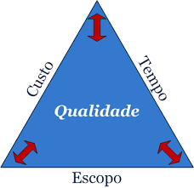
Uma das Perguntas mais Importantes ?
Qual a Expectativa do Cliente do Projeto?

Slide 36
Conceito de Gerenciamento de Projetos
Gerenciamento de projetos é a aplicação de conhecimento, habilidades, ferramentas e técnicas às atividades do projeto a fim de atender aos seus requisitos

Slide 37
Conceito de Gerenciamento de Projetos
Gerenciamento de projetos é tudo que você precisa fazer para que o projeto seja concluído no tempo e orçamento, entregando o escopo demandado com qualidade.

Slide 38
Qual é o objetivo do gerente de projetos?
Desenvolver o produto/serviço esperado dentro do prazo, custo e nível de qualidade desejados

Slide 39
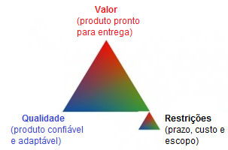
Triângulo Ágil de Restrições

Slide 40

Atividades do Gerente de Projetos
Aloca recursos
Define prioridades
Coordena as interações com clientes e usuários
Procura manter a equipe de projeto focada na meta do projeto
Supervisiona, delega, motiva, gerencia o stress
Resolve conflitos de stakeholders com diferentes expectativas e necessidades
Gerencia riscos, escopo, tempo e custo
Estabelece um conjunto de práticas para assegurar a qualidade dos artefatos do projeto
Identifica requisitos
...

Slide 41


PMI (Project Management Institute)
Criado em 1969 e localizado no estado de Pennsylvania, nos Estados Unidos.
Tem por objetivo de organizar, difundir e incentivar as melhores práticas em gerenciamento de projetos.
É a maior instituição sem fins lucrativos do mundo dedicada à disseminação do conhecimento e ao aprimoramento das atividades de gestão de projetos (500 mil membros associados, organizada em 125 países e mais de 200 sucursais.

Slide 42
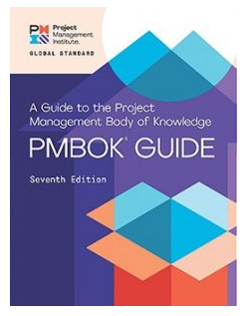
PMBOK (Project Management Body of Knowledge)
Em 1987, o PMI produziu um manuscrito intitulado “O Conjunto de Conhecimentos em Gerenciamento de Projetos“.
Em 1996, o PMI produziu a 1ª edição do documento denominado “Um Guia do Conjunto de Conhecimentos em Gerenciamento de Projetos” (Guia PMBOK®), referência básica de conhecimentos e práticas de gerenciamento de projetos. Padronizou a terminologia no gerenciamento de projetos.
Edição Atual do PMBOK : 7ª Edição

Slide 43
ÁREAS DE CONHECIMENTO EM GERENCIAMENTO DE PROJETO
Gerenciamento de Escopo
Gerenciamento de Tempo
Gerenciamento
de Custos
Gerenciamento
de Qualidade
Gerenciamento de Integração do Projeto
Gerenciamento
de Recursos
Humanos
Gerenciamento
de Comunicações
Gerenciamento de Riscos
Gerenciamento
de Aquisições

Slide 44
ÁREAS DE CONHECIMENTO EM GERENCIAMENTO DE PROJETO
Integração
Garantir que os diversos elementos do projeto estão sendo coordenados forma integrada
Escopo
Garantir que o projeto inclui todo e somente o trabalho necessário para o sucesso do projeto
Tempo
Garantir que o projeto será concluído no prazo previsto
Custos
Garantir que o projeto será concluído dentro do custo previsto
Qualidade
Garantir que o projeto atenderá aos requisitos de qualidade esperados
RH
Garantir a utilização efetiva dos recursos humanos disponibilizado para o projeto
Comunicações
Garantir as informações apropriadas no tempo e de maneira adequada
Riscos
Identificar, analisar, planejar as respostas e controlar dos riscos do projeto
Aquisições
Adquirir bens e serviços para o projeto

Slide 45
PRÓXIMAS AULAS
Gerenciamento da Integração
Gerenciamento de Escopo
Gerenciamento de Custos
Gerenciamento de Qualidade
Gerenciamento das Aquisições
Gerenciamento dos Recursos
Gerenciamento das Comunicações
Gerenciamento de Risco
Gerenciamento do Cronograma
Gerenciamento das Partes Interessadas

Slide 46
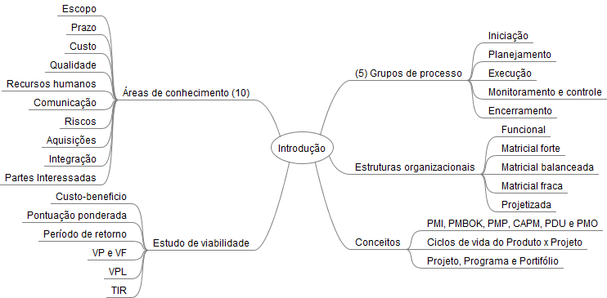
Atividade
Faça um Mapa Mental dos Principais Pontos/Lições Aprendidas na Aula de Hoje
Atividade SIGAA

